Slide 1
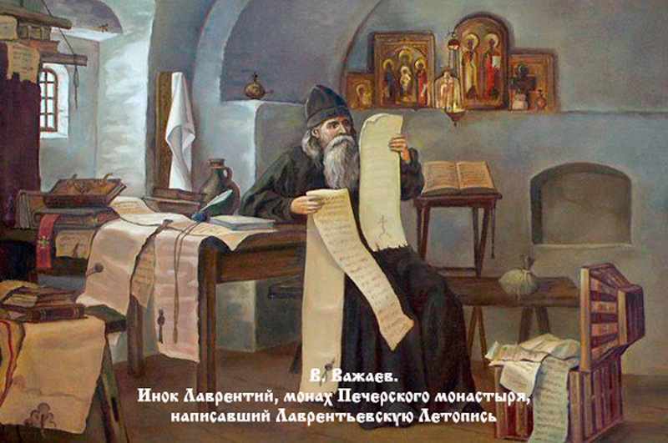
Древнерусская литература

Slide 2
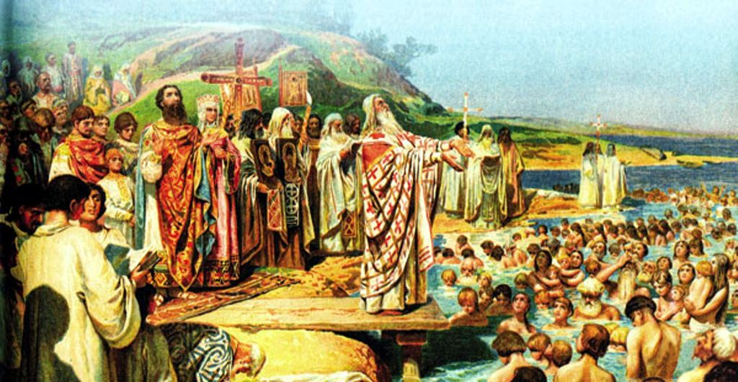
Крещение Руси.988 год

Slide 3
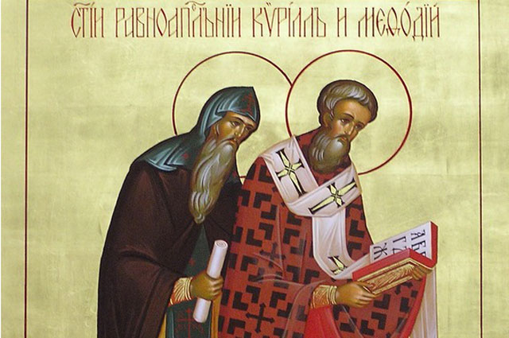
Кирилл и Мефодий

Slide 4
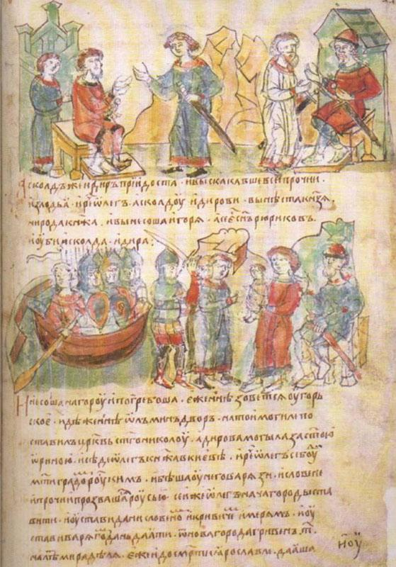
Рукописные книги

Slide 5
Жанры древнерусской литературы
Житие
Поучение
Слово
Летопись

Slide 6
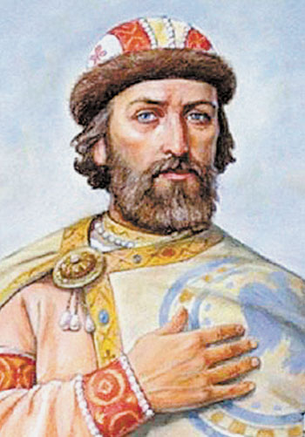
Летопись
Летописание возникло на Руси в 11 веке. Во время княжения Ярослава Мудрого в Киеве был создан «Древнейший Киевский свод», т. е. были записаны рассказы об основных событиях на Руси с древнейших времен.

Slide 7
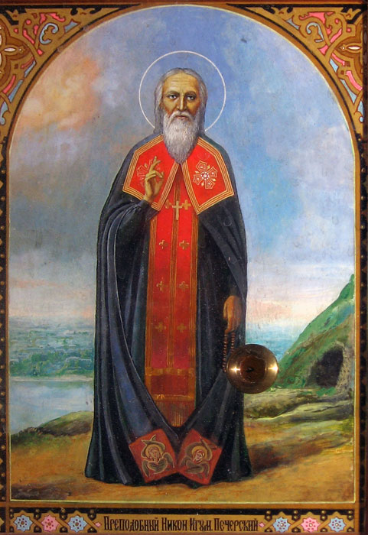
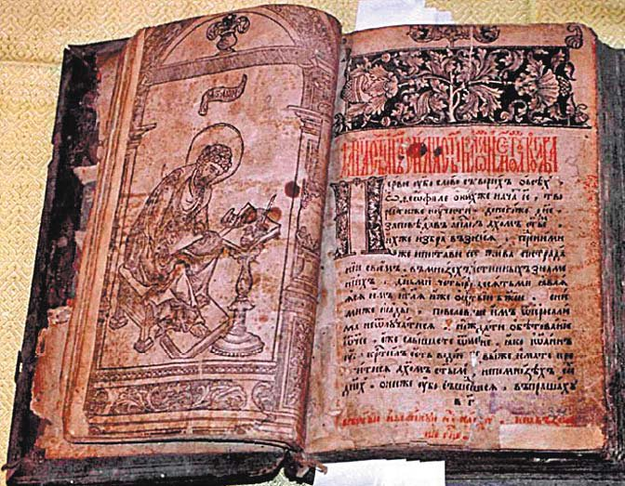
Летопись «Повесть временных лет»
Никон

Slide 8
Летопись «Повесть временных лет»
Мотивы «Повести…»:
Сведения о происхождении славян
Описание территории Русской земли, о населявших её в древности племенах и их обычаях
Рассказ об основании Киева и первых русских князьях.
Повествование о принятии Христианства на Руси.
Рассказ о коварстве Святополка (сына Владимира) и о мудром княжении Ярослава Мудрого.
«Се Повесть временных лет, откуда есть пошла Русская земля, кто в Киеве начал первый княжити, и откуда Русская земля стала есть…»

